Slide 1
Классный час «Вода как условие жизни на Земле»

Slide 3
Цели: расширить представления детей о значении воды в нашей жизни и пользе которую она приносит;
Воспитывать бережное отношение к воде

Slide 4
Посмотрите на глобус, такой видят Землю космонавты из космоса. Если быстро вращать глобус, то покажется что он одноцветный, голубой. А все потому что, этой краски больше всего. Голубым цветом на нем изображены моря, океаны, реки на нашей планете

Slide 6
В каких видах встречается вода ?
Отгадаем загадки

Slide 7
Шумит он в поле и в саду
А в дом не попадет, и никуда я не иду
Покуда он идет (дождь)
Пушистая вата , плывет куда то
Чем вата ниже, тем дождик ближе (туча)
Он все время занят делом, он не может зря идти.
Он идет и красит белым, все , что видит на пути ( снег)
На дворе переполох, с неба сыплется горох,
Съела шесть горошин Нина , у нее теперь ангина (град)
Растет она вниз головой, растет не летом а зимой
Но солнце ее припечет,Она заплачет и умрет (сосулька)
Молоко над речкой плыло, ничего не видно было
Растворилось молоко-стало видно далеко( туман)

Slide 8
В каких состояниях находится вода в природе?*

Slide 10
Рассмотрим свойства воды

Slide 11
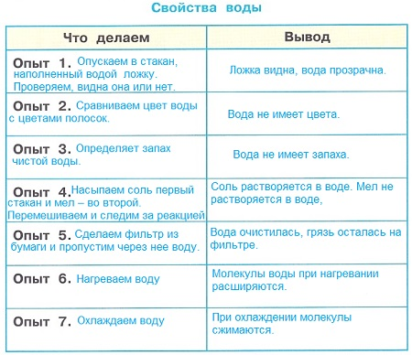
Проделаем опыты с водой

Slide 12
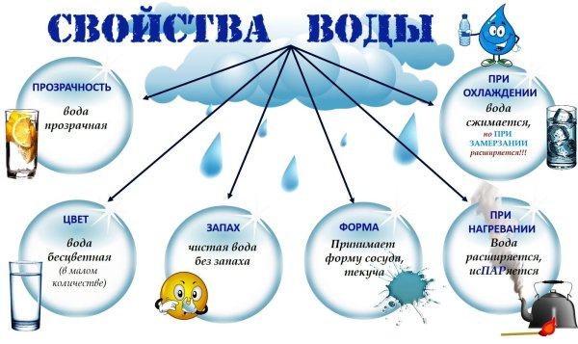

Slide 13
Круговорот воды в природе

Slide 15
Круговорот воды происходит под влиянием солнечной радиации и сил тяжести. Солнце нагревает воду в океанах и морях, и она испаряется, преобразуясь в водяной пар. Параллельный процесс происходит и на суше: вода испаряется с нагретой Солнцем поверхности Земли или испаряется растениями в результате транспирации.

Slide 16
Транспира́ция (от лат. trans ― через + лат. spiro ― дышу, выдыхаю) — процесс движения воды через растение и её испарение через наружные органы растения,

Slide 18
Физминутка (песня) Снежинки капельки

Slide 19
Игра « Капельки»

Slide 20
Игра с зонтиком
Задания

Slide 21
Работа по группам
Работа с текстом

Slide 24
Заполните вагончики , какой этап урока вам больше понравился
Рефлексия

